Slide 1
グローバル補助金のニーズ
＊Armenia Project アルメニアで子供達にIT・ロボット等先端技術の教育の奨励 総予算10万ユーロ（約1200万円弱）
＊Croatia Project クロアチアでデジタル情報や通信の知識を提供 総予算64万ドル（約6900万円）
＊Zimbabwe Project ジンバブエでの水事業 総予算＄40万ドル（うち15万ドルはユニセフが援助）（約4300万円）

Slide 2
＊Armenia Project アルメニアで子供達にIT・ロボット等先端技術の教育の奨励 総予算10万ユーロ（約1200万円弱）
1991年ソ連崩壊までその一部
実は古い国で紀元301年に世界で初めてキリスト教を受け入れ
人口300万人だが、1915年オスマン・トルコ帝国に住んでいた人が世界に分散。世界中に1000万人のアルメニア人が散在
天然資源に厳しく、自然災害が頻繁（日本に似ている）
1988年に大地震。いまだに復興が続いている。
日本の大使館ができたのは4年前。
手を上げれば、日本のロータリー1番乗り。
ARMATH MISSION: Empower younger generation with skills and mind-set for the economy of the future by encouraging and unlocking engineering and creativity talent.

Slide 3
＊Croatia Project クロアチアでデジタル情報や通信の知識を提供 総予算64万ドル（約6900万円）
BUDGET ITEM Cost $
Micro:bit devices (each 15$) for
estimated 700 digital hubs for
national coverage
420.000
Training, two rounds x 150$, each hub 210.000
Distribution – Croatian post donation
Training materials in Croatian - IRIM donation
Other Cost 10.000
TOTAL: $640.000
FUNDING SOURCE Amount $
Host Rotary Clubs, Corporate donations 125.000
District 1913 DDF 15.000
International Rotary Clubs 200.000
International DDF 100.000
World Fund Match 200.000
TOTAL: $640.000
ＤＩＳ １９１３
小学校の教育でのＰＣ利用率が低い
教育の平等のチャンスを子供たちに

Slide 4
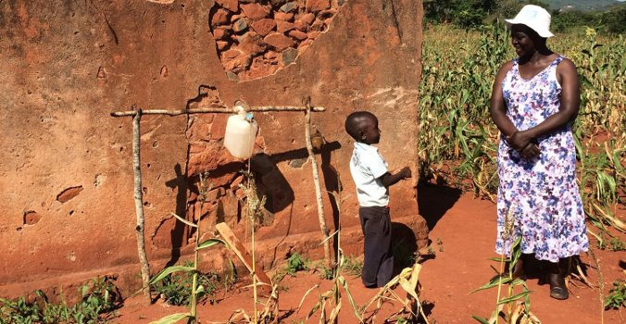

＊Zimbabwe Project ジンバブエでの水事業 総予算＄40万ドル（うち15万ドルはユニセフが援助）（約4300万円）
ハラレでのコレラの発生9月5日
多くの死亡を含む合計10,969件（2019/02/02）
疑いのある水源：古い、維持されていない上下水道インフラに起因するボアホールと井戸からの汚染水
水質検査と塩素処理、迅速な対応チームのサポート、コミュニティボランティアのトレーニング、学校と保健センターでの水と衛生の評価、および非食料品の配布が含まれます。
現金振替を通じてハラレ都市部で食料不安が高まっているコレラの影響を受け、脆弱な世帯も支援しています
人口：1650万
平均寿命：61歳
5歳以上の子供の発育阻害：27％

